Slide 1

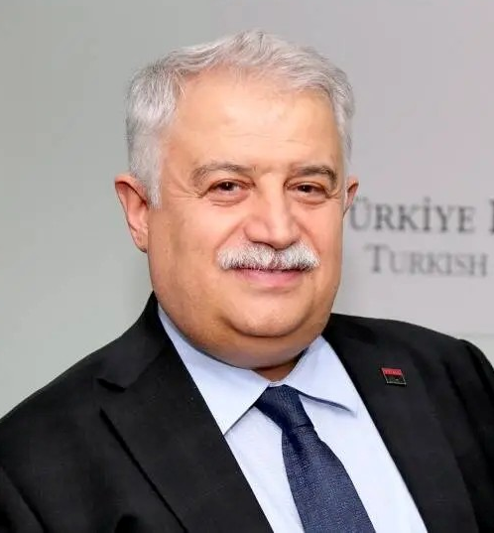
МУЗАФФЕР ШЕКЕР (Muzaffer Şeker), 1961г.р. (Турция)
Ph.D, профессор, Президент Турецкой академии наук (TÜBA),
H-index (Web of Science/Scopus) - 9/17
Ведущий специалист по морфометрическим исследованиям (сосуды, кости, нейроанатомия, анатомия плода)
Должность:
Президент Турецкой академии наук (TÜBA), профессор Кафедры анатомии Медицинского факультета
Университета Неджметтин Эрбакана (Турция)
Морфометрический анализ анатомических структур с использованием современных цифровых методов визуализации (МДКТ, МРТ, MRICloud) для изучения сосудистых вариаций, костных структур и мозговых формаций. Анатомия плода человека (сосуды, нервные сплетения, развитие сердца) и нейроанатомия при возрастных и нейродегенеративных заболеваниях, включая болезнь Альцгеймера
Автор более 150 научных статей и около 40 книг, включая анатомические атласы, широко используемые в медицинских университетах: «İnsan Anatomi Atlası» и «Diş Hekimliği Anatomi Atlası». Его работы по топографической и морфометрической анатомии применяются в качестве базовых учебных материалов в медицинских вузах. Основатель Университета имени Неджметтина Эрбакана.
Действительный член Aslı Üye
Член Совета TÜBA
Член Научного совета TÜBİTAK
Член Совета по медицинскому образованию ÜAK
Член Высшего совета по медицинскому туризму Министерства здравоохранения Турции
Области исследований:
Научные достижения:
Награды и признание:

Slide 2
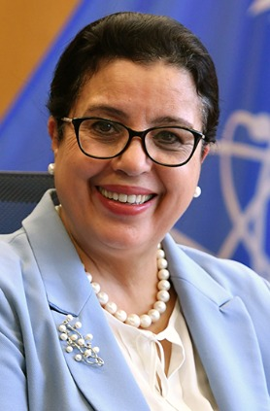
НАЖАТ МОХТАР (Najat Mokhtar), 1960 г.р. (Марокко)
Ph.D, H-index (Web of Science/Scopus) - 11/15
Ведущий ученый в области эндокринологии, метаболических нарушений, клинической нутрициологии и применения ядерных и изотопных технологий в медицине
Должность:
Заместитель Генерального директора - руководитель Департамента ядерных наук и внедрения Международного агентства по атомной энергии (МАГАТЭ)
Прикладная биохимия питания и нутриционная эпидемиология с использованием методов стабильных изотопов (изотопного разбавления) для количественной оценки биодоступности микроэлементов, состава тела и энергетического обмена. Научный фокус - оценка качества белка и микронутриентного статуса популяций как инструмент доказательной политики в сфере питания
Внедрила методы стабильных изотопов в нутрициологию и общественное здоровье, превратив их в инструмент объективной количественной оценки биодоступности микроэлементов и нутриционного статуса населения, и интегрировала эти подходы в международные программы МАГАТЭ по борьбе с недоеданием и обеспечению продовольственной безопасности
Стипендиат программы «Fulbright»
Лауреат премии «Arab Woman Awards» в номинации «Достижения в науке»
Области исследований:
Научные достижения:
Награды и признание:

Slide 3

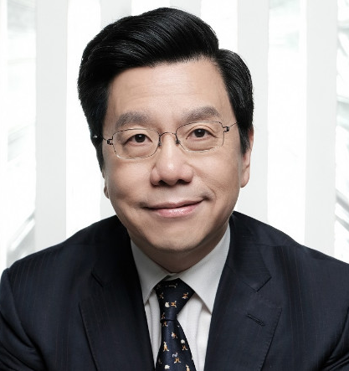
KAI-FU LEE (李開復),1961 г.р (Китай)
Ph.D., H-index (Web of Science/Scopus) - 4/10
Ведущий специалист по искусственному интеллекту,
распознаванию речи и компьютерной лингвистике
Должность:
Внештатный советник Президента Республики Казахстан, член Совета по развитию искусственного интеллекта при Президенте Республики Казахстан, основатель и генеральный директор компании 01.AI (Beijing Lingyiwanwu, в сфере развития ИИ), Председатель Совета директоров Sinovation Ventures
Распознавание речи, обработка естественного языка, машинное обучение и языковые модели
Является автором первой в мире системы распознавания слитной речи с большим словарем, не зависящей от диктора, основополагающей разработки, определившей развитие современных речевых технологий. Заложил теоретические и методологические основы применения скрытых марковских моделей в распознавании речи. Автор 10 патентов США и более 100 научных публикаций. Основатель Microsoft Research Asia - научно-исследовательской лаборатории, подготовившей значительную часть ведущих специалистов и руководителей в области искусственного интеллекта в Китае.
Председатель Глобального совета по искусственному интеллекту ВЭФ
Asia House Asian Business Leadership Award
Член (Fellow) IEEE
Области исследований:
Научные достижения:
Награды и признание:

Slide 4
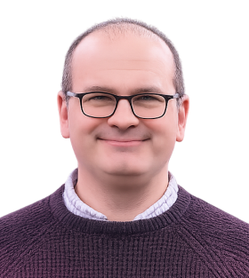
ГРИФФИТС САЙМОН (Griffiths Simon) (1971 г.р.) (Великобритания)
Ph.D., H-index (Web of Science/Scopus) - 40/51
Ведущий ученый в области генетики и селекции пшеницы,
является лидером и координатором генетических, геномных
и селекционных исследований Великобритании
Должность:
руководитель группы по генетике и преселекции пшеницы — John Innes Centre (JIC) (г. Норвич, Великобритания)
создание геномных ресурсов и предселекционная проработка исходного материала для улучшения современной гермоплазмы с использованием исторического генетического разнообразия местных сортов (стародавних форм и ландрас), адаптация растений к изменению климата, идентификация адаптивных аллелей, повышение эффективности азотного питания зерновых культур, маркер-ориентированная селекция (marker-assisted selection)
провел пионерские исследования генетического разнообразия местных сортов, разработал геномные ресурсы и обеспечил интеграцию молекулярных подходов в селекционный процесс. Автор и соавтор более 120 научных работ в зарубежных рецензируемых изданиях
Премия по науке и технологиям Королевского Общества сельского хозяйства, Великобритания (2024 г.)
Представитель Великобритании в Научно-консультативном комитете International Wheat Yield Partnership
Член Научно-консультативного совета Triticeae CAP
Представитель Великобритании в EUCARPIA
Области исследований:
Научные достижения:
Награды и признание:

